Slide 1
Android 학습 보고
설진우 (Felix)
Ch9 & Ch10

Slide 2
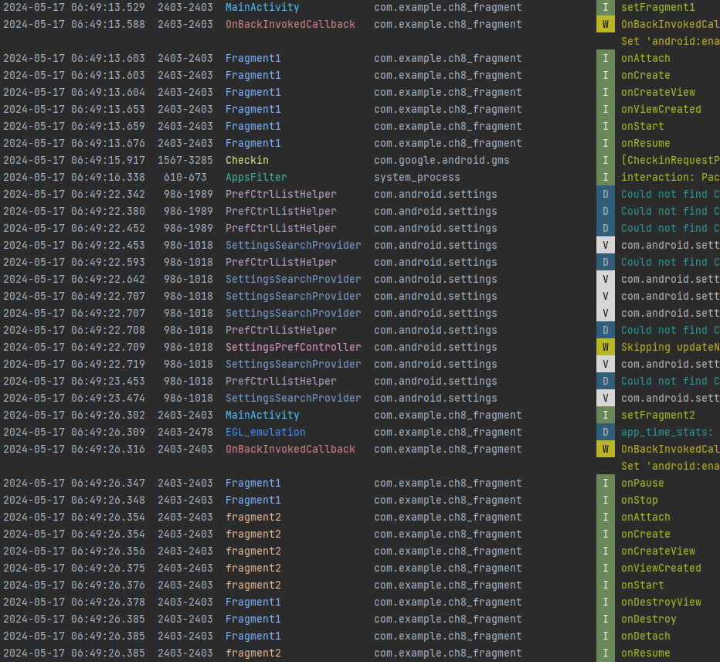
복습
Fragment LifeCycle
Ch8

Slide 3
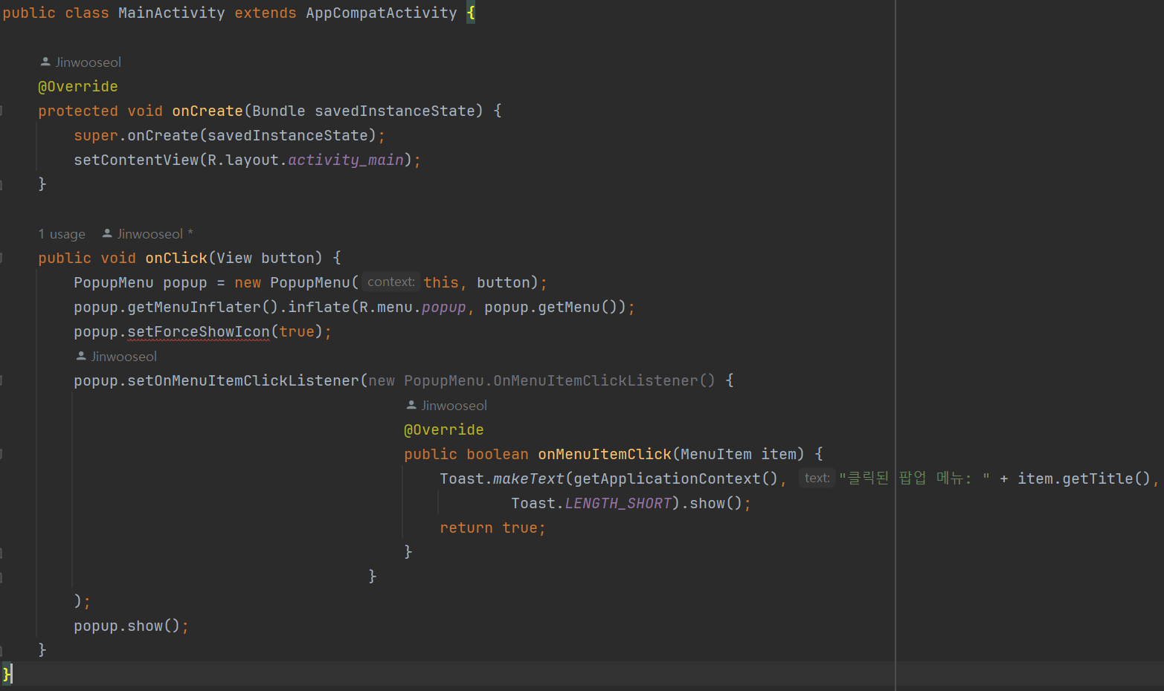
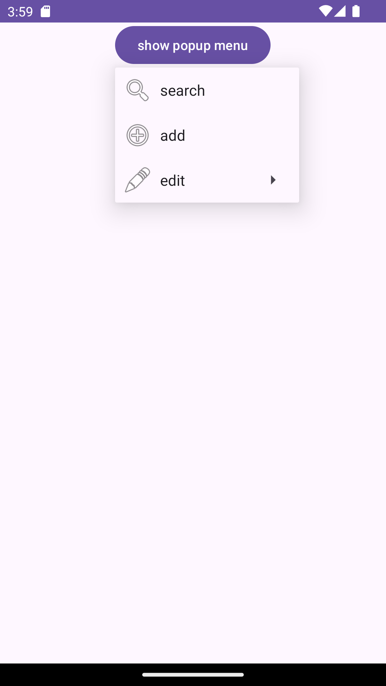
복습
Q. Menu 옵션에서 icon이 보이지 않는 이유
API Level 11 이후로 옵션 메뉴에서는 보이지 않도록
Ch8

Slide 4
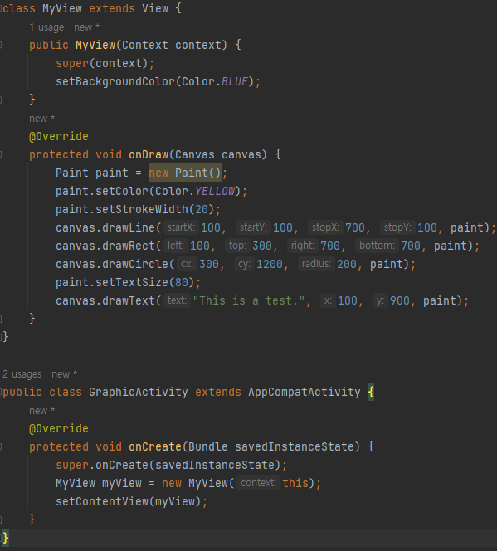
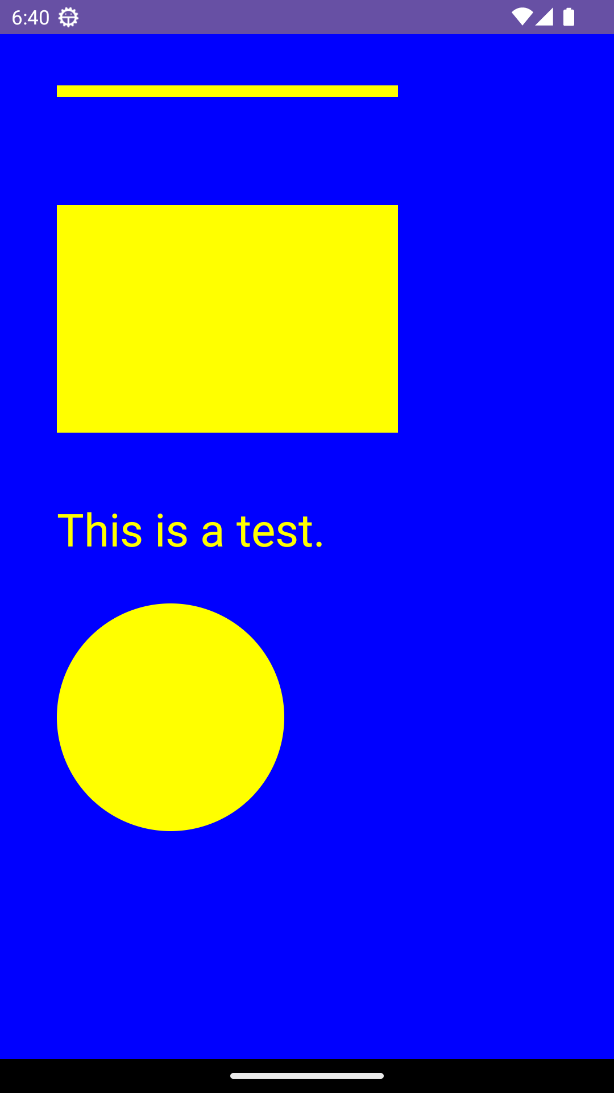
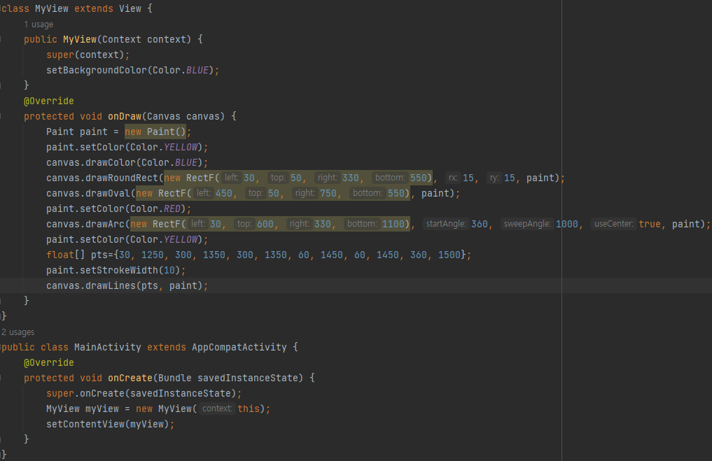
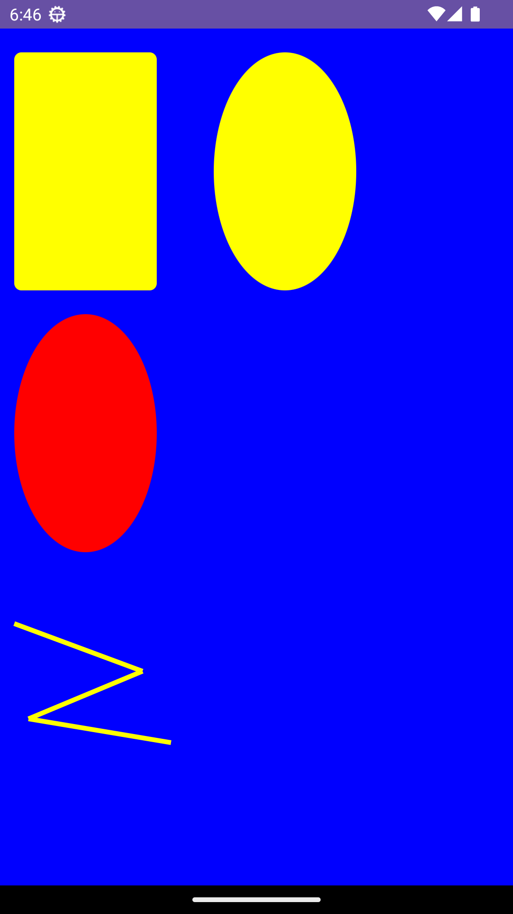
커스텀 뷰(CustomView)
View Class를 확장하여 사용자 정의 레이아웃 및 그래픽을 구현할 수 있는 방법
View의 동작과 모양을 사용자가 정의할 수 있음
Canvas Class
Paint Class
Ch9

Slide 5
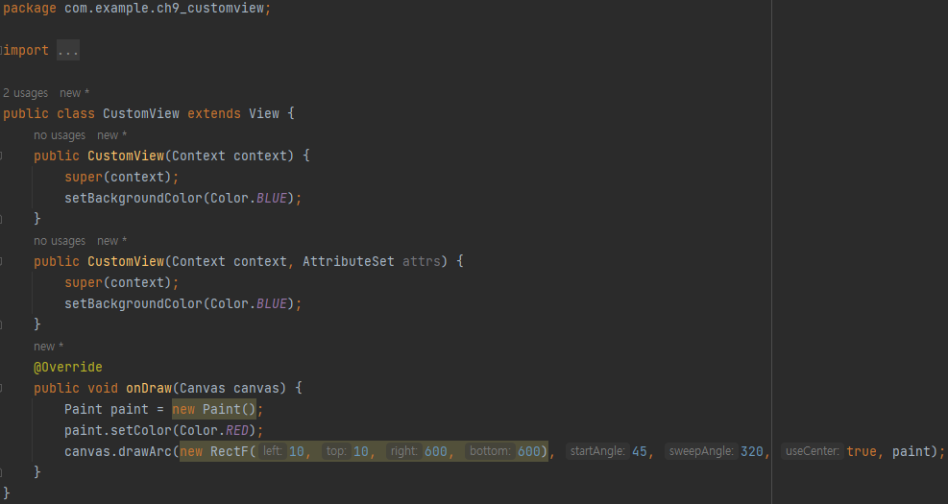
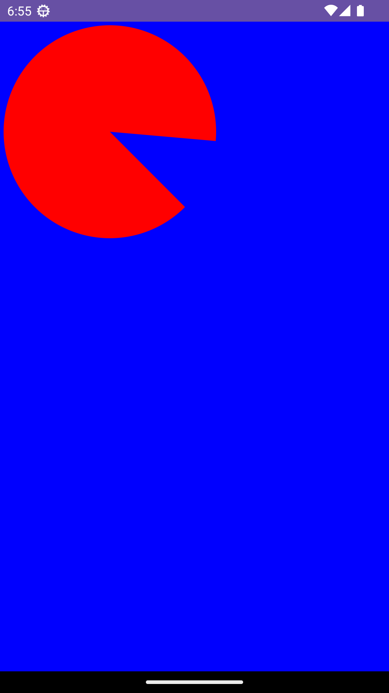
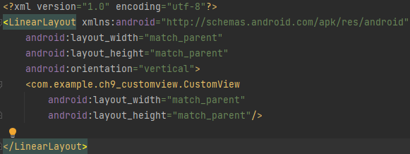
커스텀 뷰(CustomView)
View Class를 확장하여 사용자 정의 레이아웃 및 그래픽을 구현할 수 있는 방법
View의 동작과 모양을 사용자가 정의할 수 있음
Canvas Class
Paint Class
Ch9

Slide 6
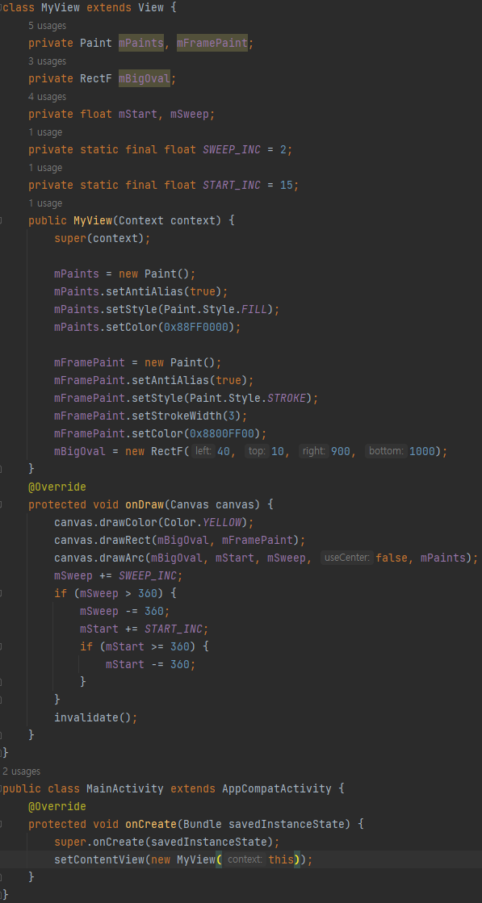
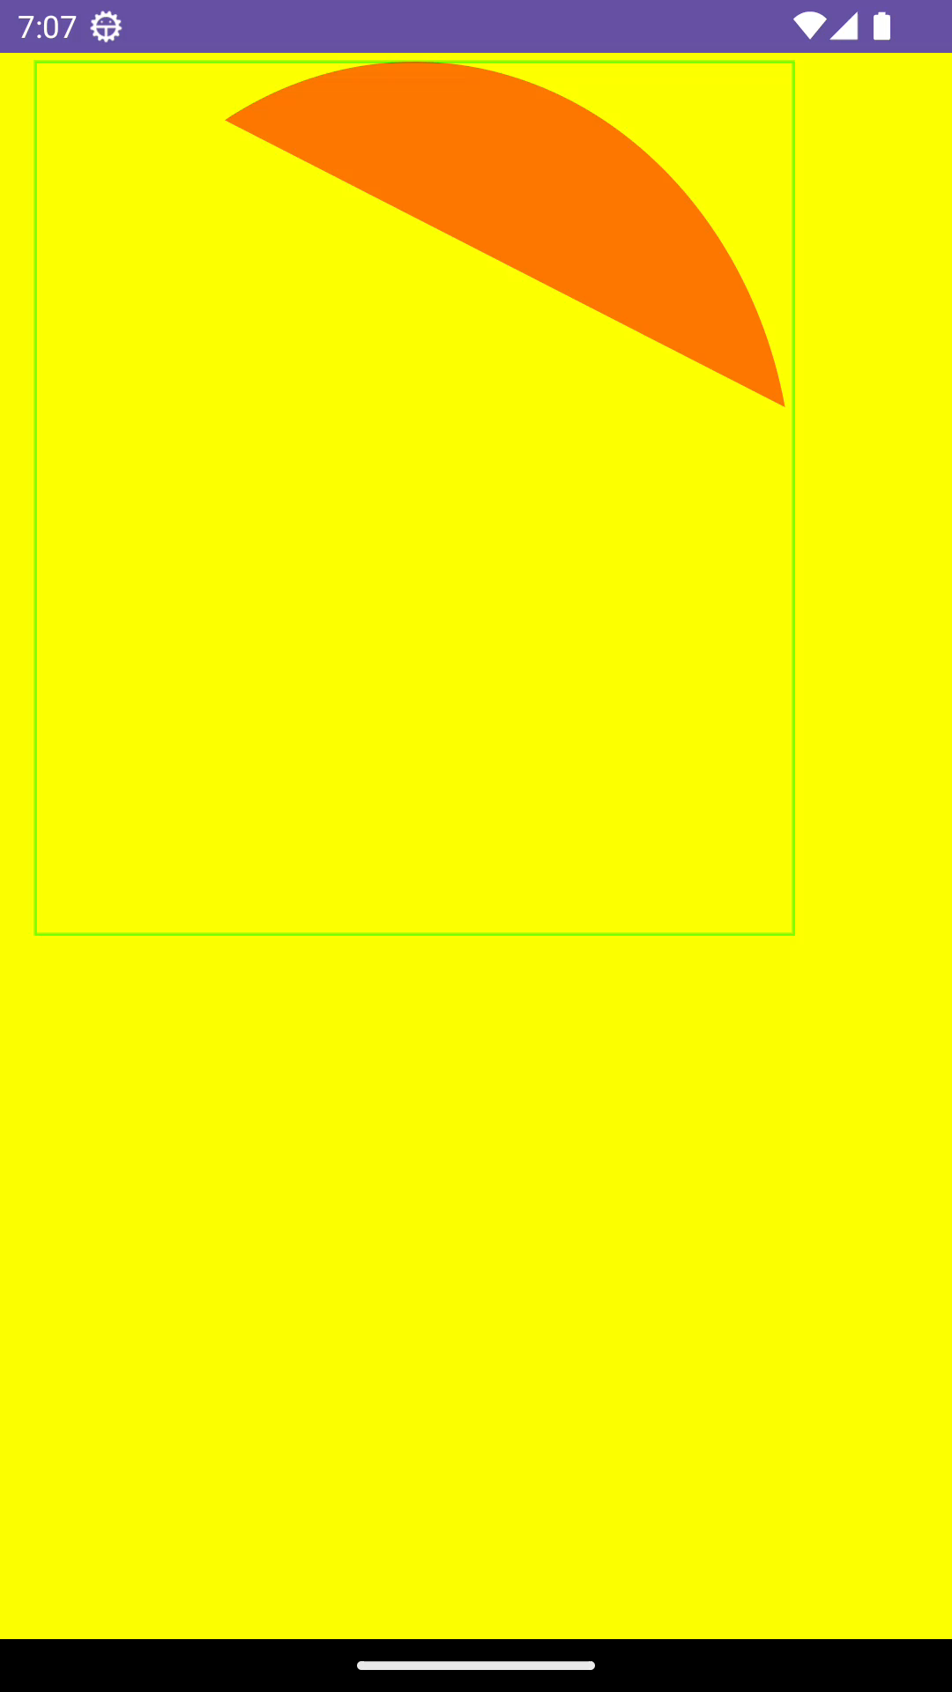
그리기 속성
View Class를 확장하여 사용자 정의 레이아웃 및 그래픽을 구현할 수 있는 방법
View의 동작과 모양을 사용자가 정의할 수 있음
AntiAliasing
- 도형의 경계부분을 더 매끄럽게 그려지도록 하는 기술
Ch9

Slide 7

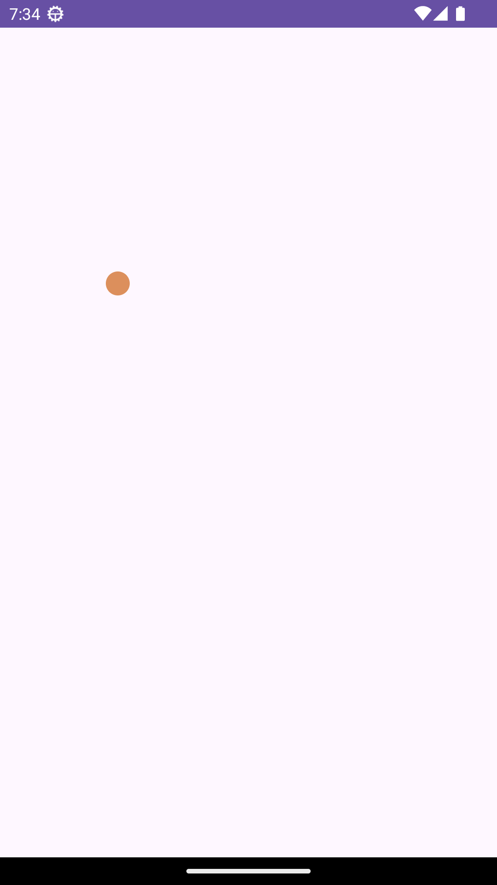
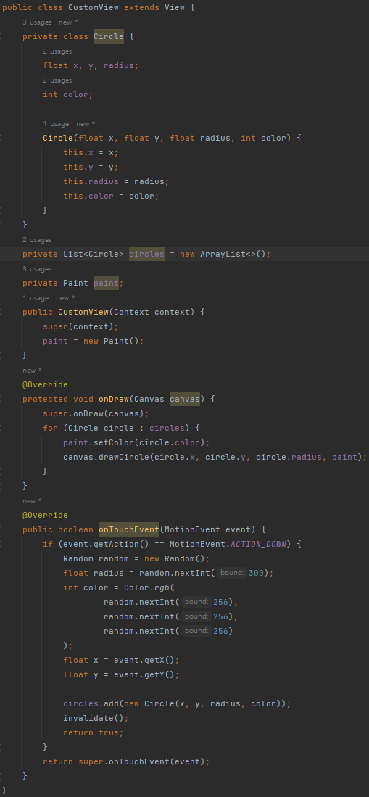


터치 이벤트 처리하기
onKeyDown(int, KeyEvent)
onKeyUp(int, KeyEvent)
onTrackballEvent(MotionEvent)
onTouchEvent(MotionEvent)
onFocusChanged(Boolean, int, Rect)
터치 이벤트의 처리 방법
View의 callback method의 overriding
Event를 처리하는 listener 객체를 생성하여 view에 등록
Ch9

Slide 8
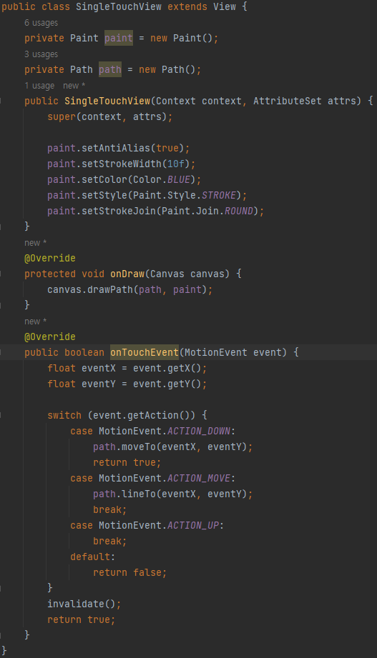

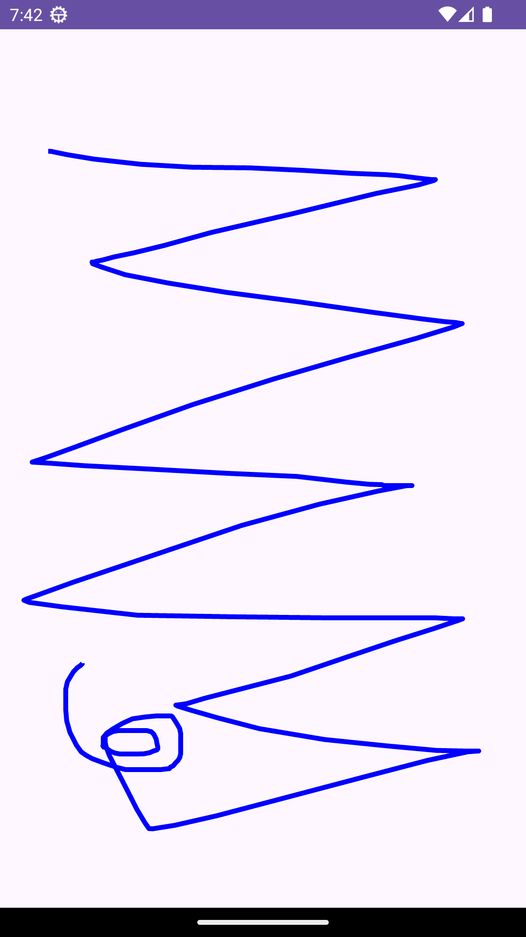
터치 이벤트 처리하기
onKeyDown(int, KeyEvent)
onKeyUp(int, KeyEvent)
onTrackballEvent(MotionEvent)
onTouchEvent(MotionEvent)
onFocusChanged(Boolean, int, Rect)
터치 이벤트의 처리 방법
View의 callback method의 overriding
Event를 처리하는 listener 객체를 생성하여 view에 등록
Ch9

Slide 9
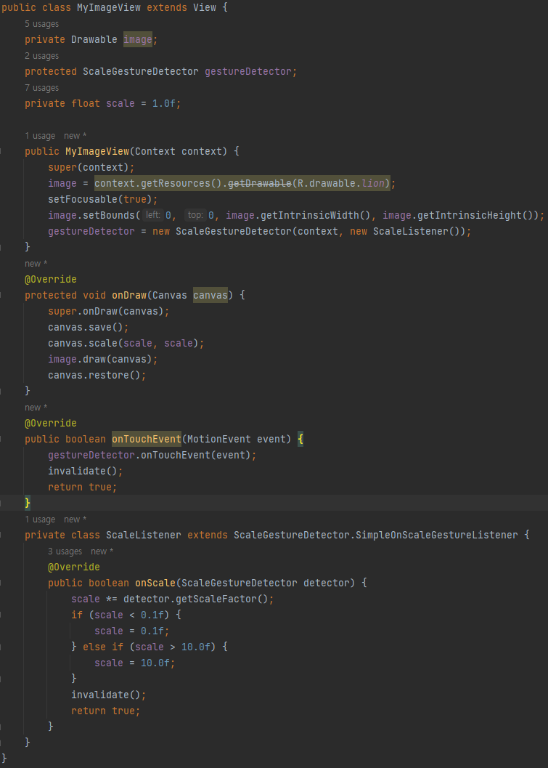
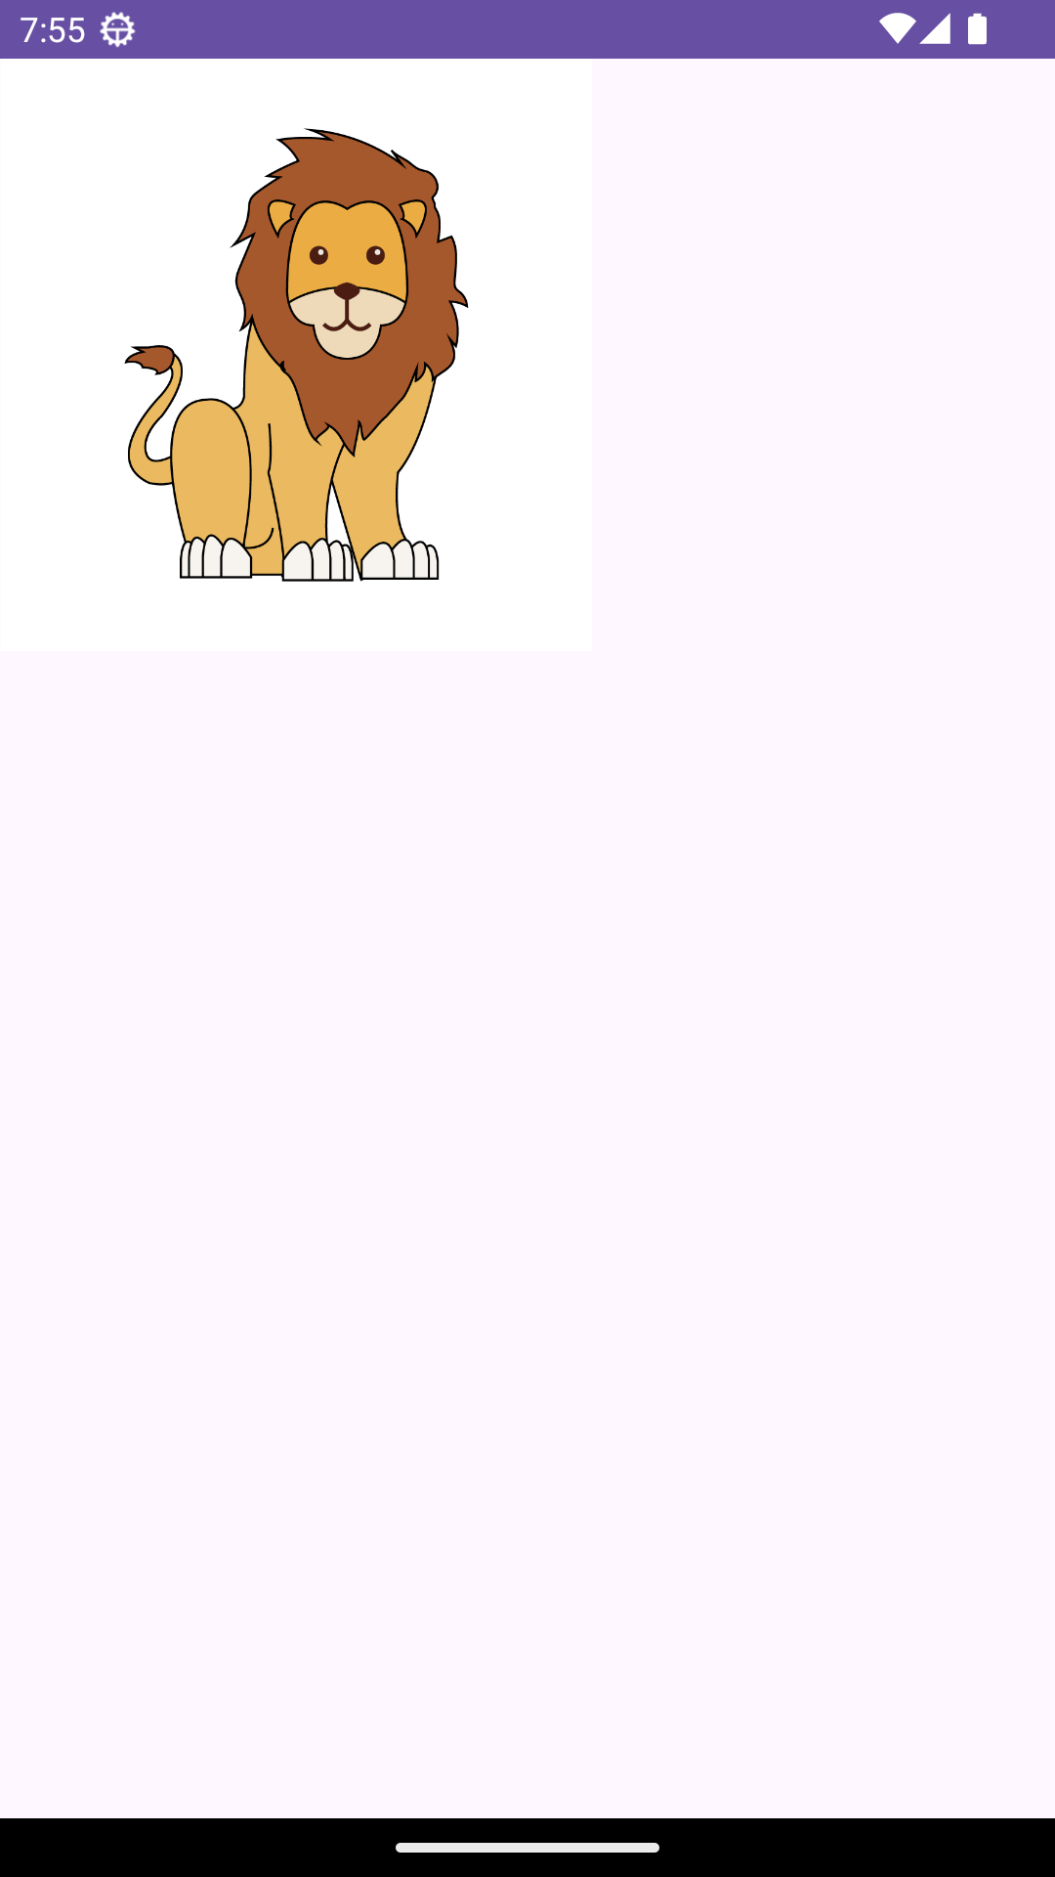
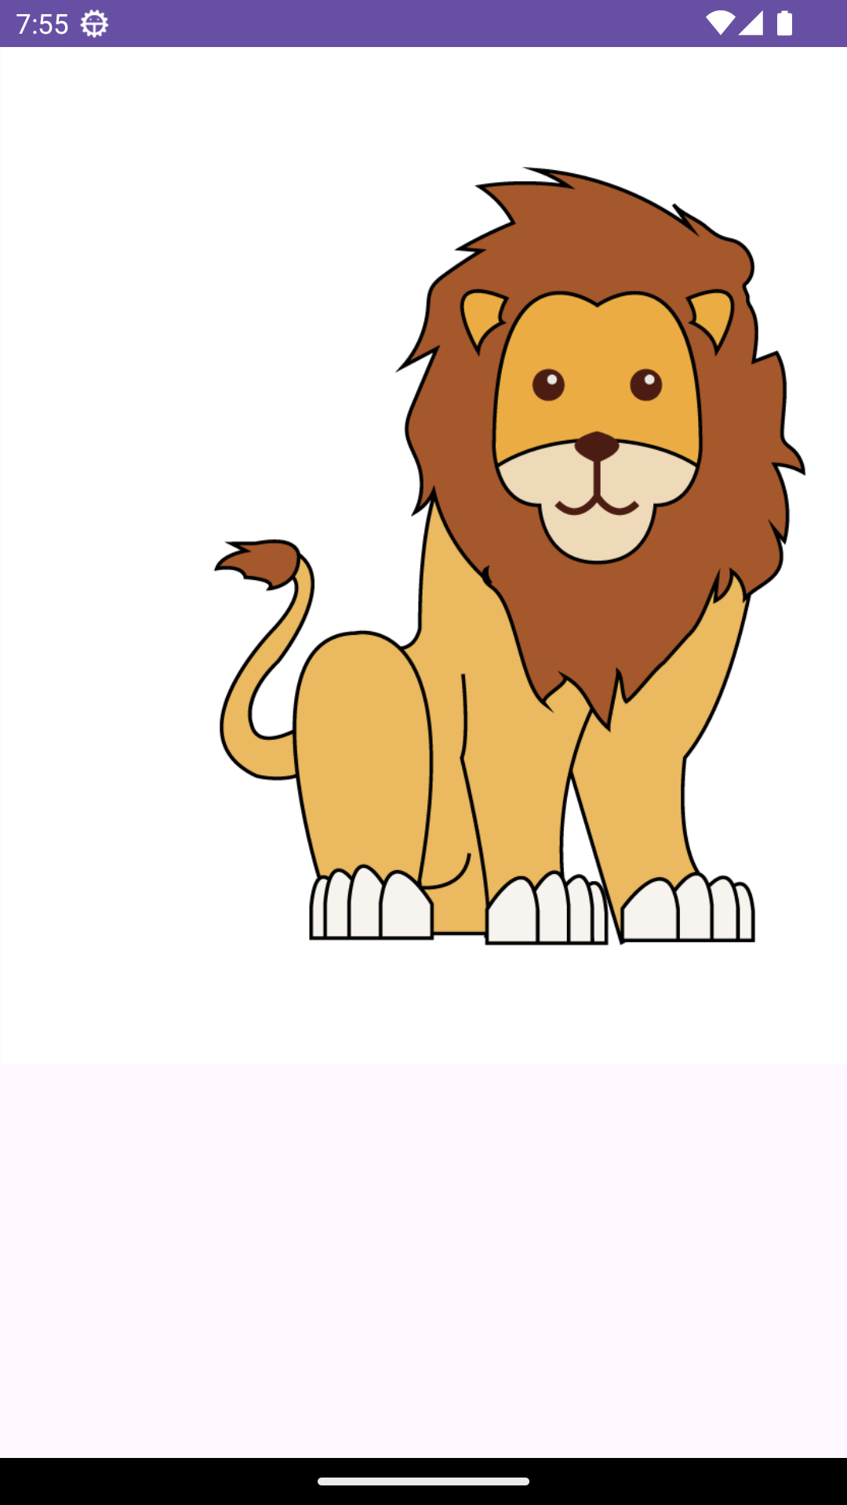
멀티 터치 이벤트
ACTION_DOWN
ACTION_POINTER_DOWN
ACTION_MOVE
ACTION_POINTER_UP
ACTION_UP
Ch9

Slide 10
그림판 예제
Ch9

Slide 11
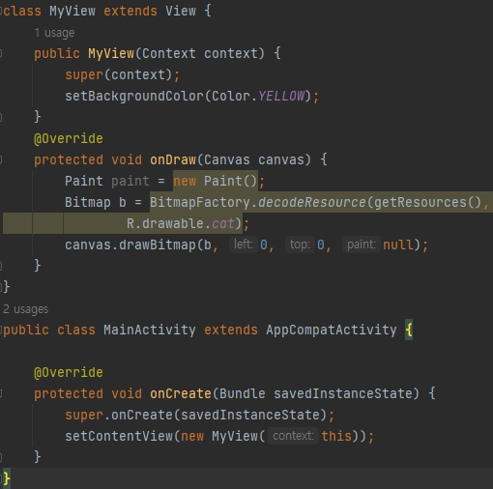
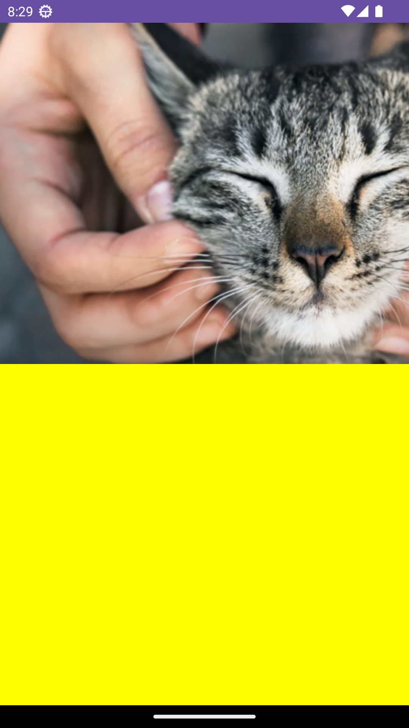
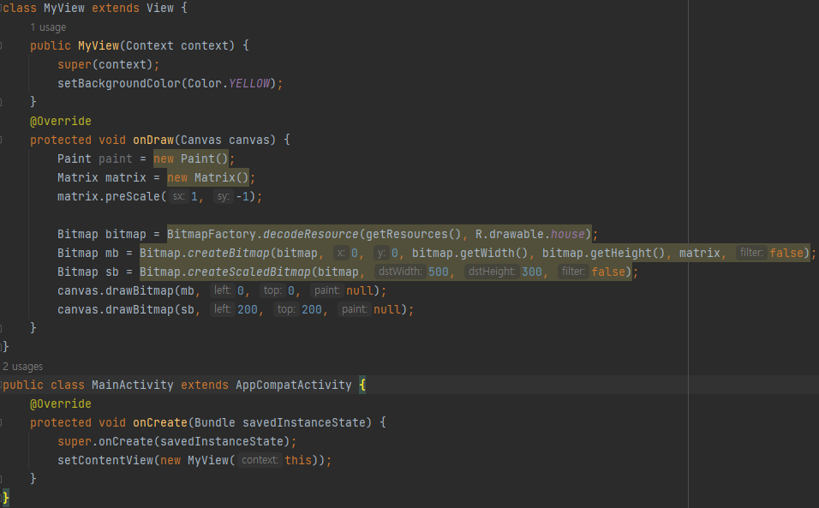
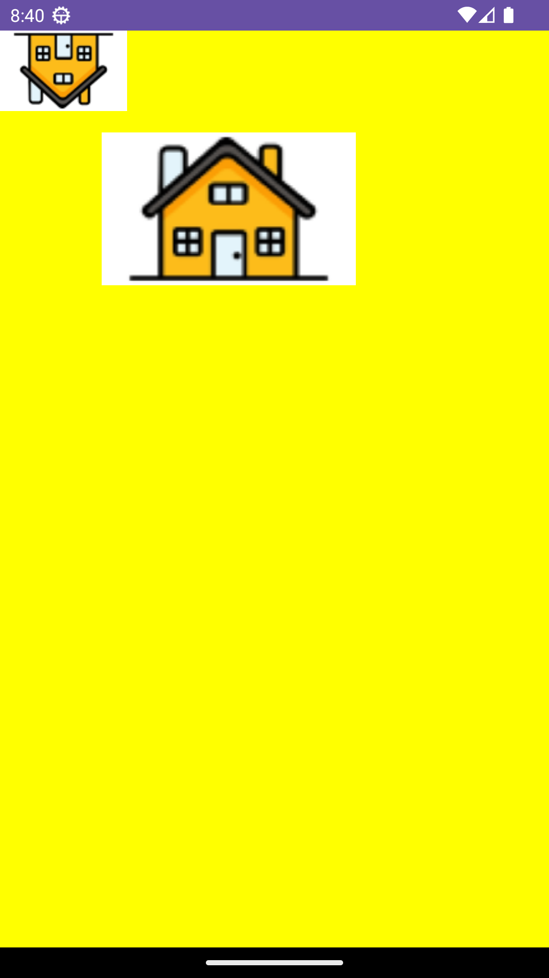
이미지 표시하기
이미지를 불러오는 방법
리소스로 표시하는 방법
프로젝트의 리소스로 추가하는 방법 (/res/drawable)
R.drawable.~~~ 으로 이미지 사용
이미지 파일을 직접 읽는 방법
이미지 파일 경로를 이용하여 비트맵을 읽어오는 방법
Bitmap의 확대 및 축소
Bitmap의 변환
Ch9

Slide 12
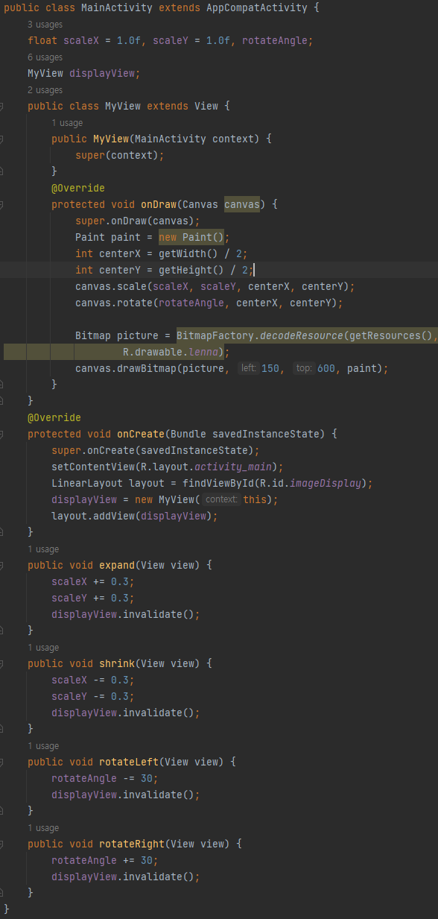
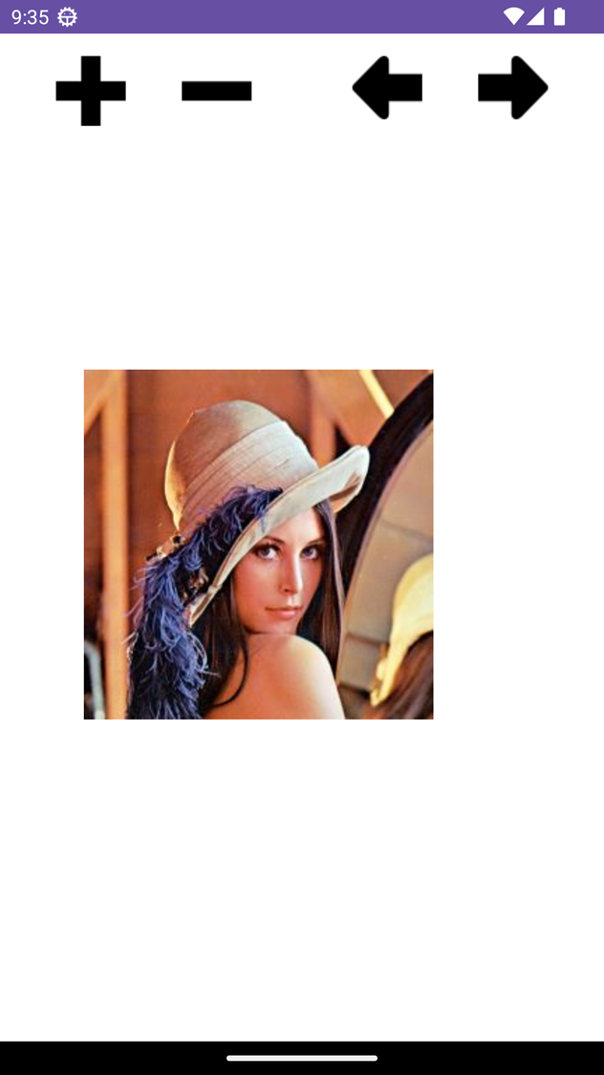
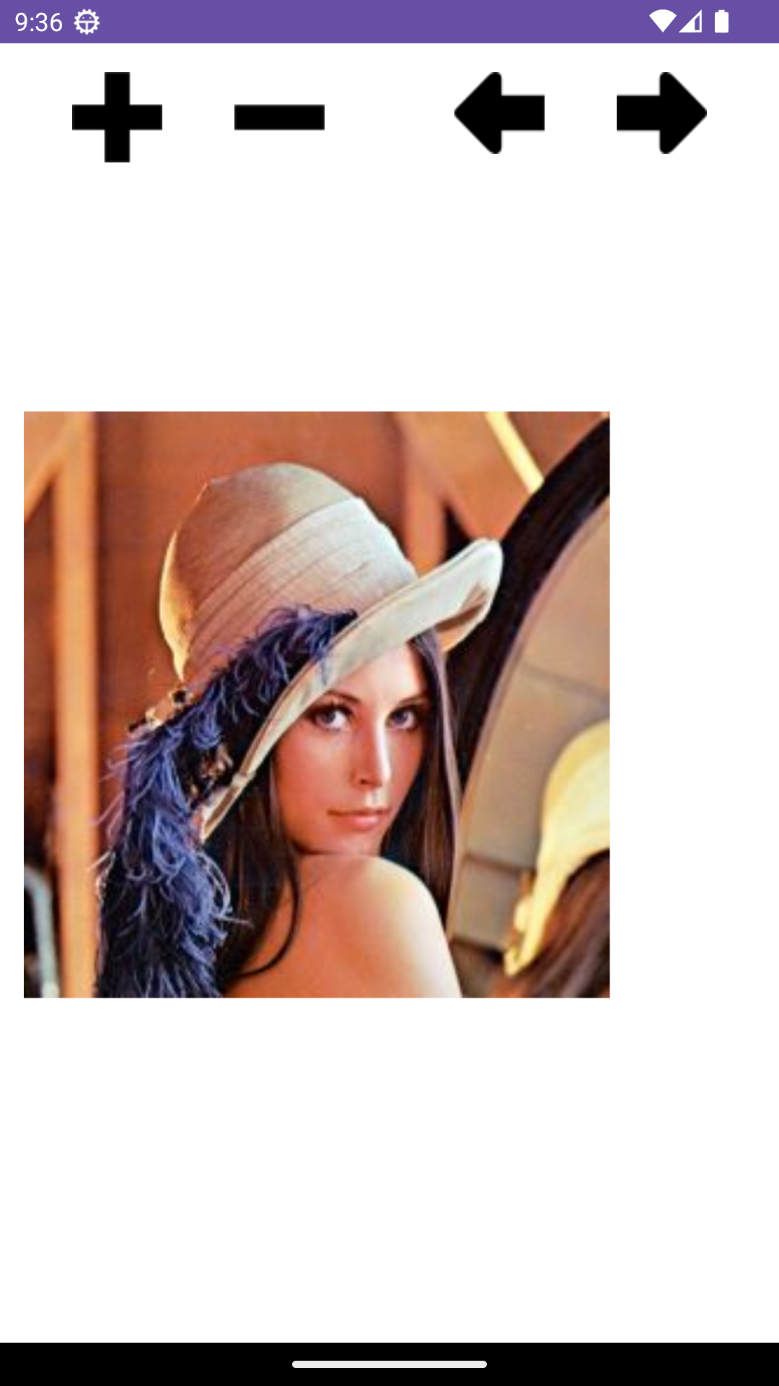
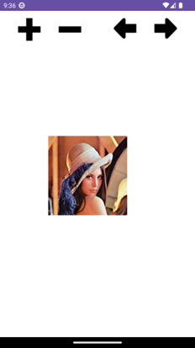
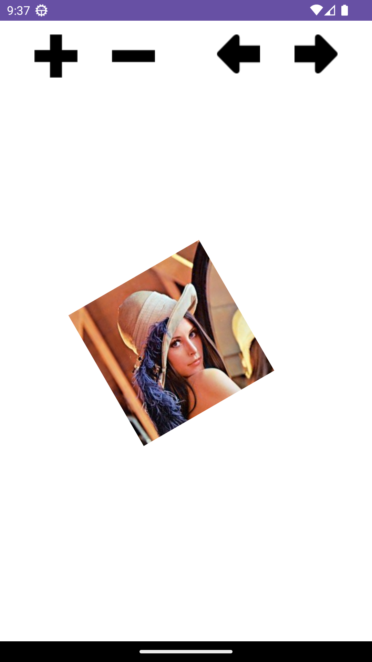
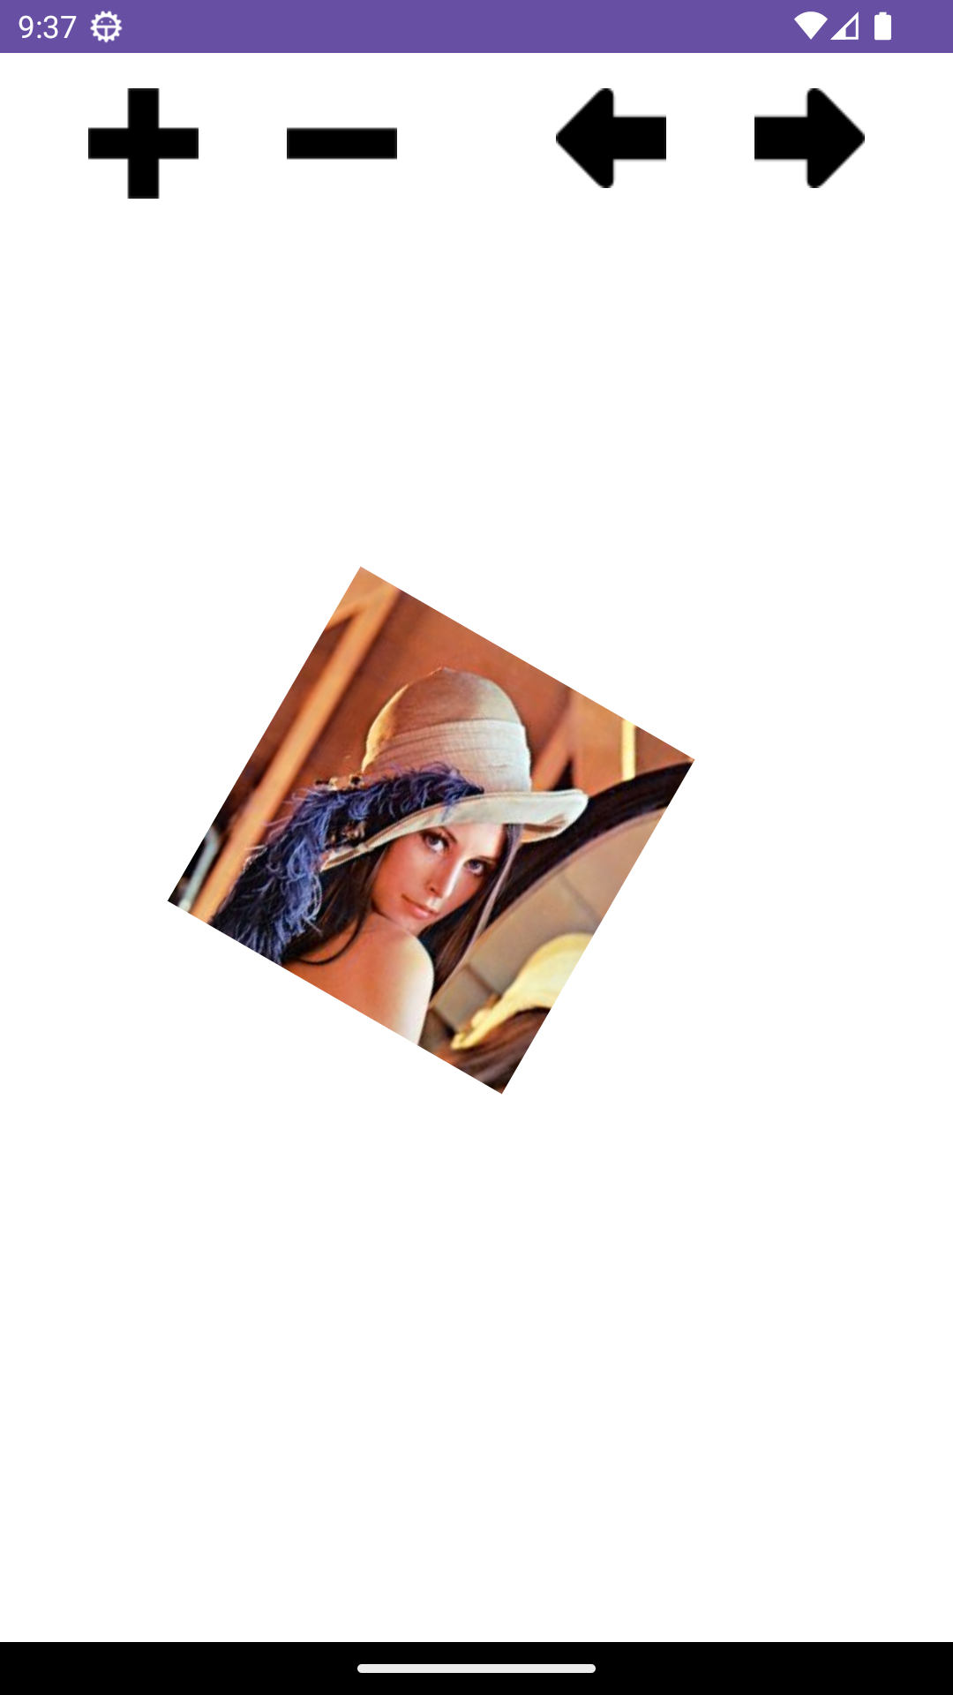
이미지 표시하기
터치 이벤트의 처리 방법
View의 callback method의 overriding
Event를 처리하는 listener 객체를 생성하여 view에 등록
Ch9

Slide 13
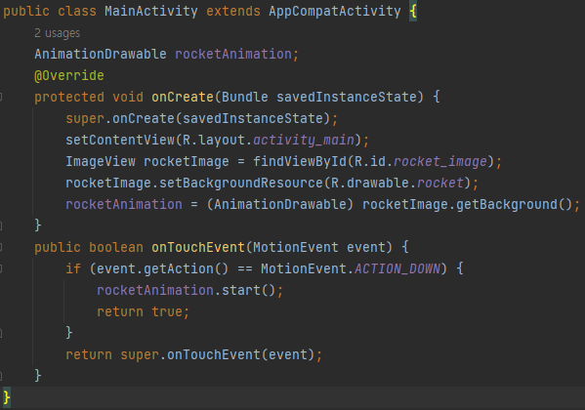
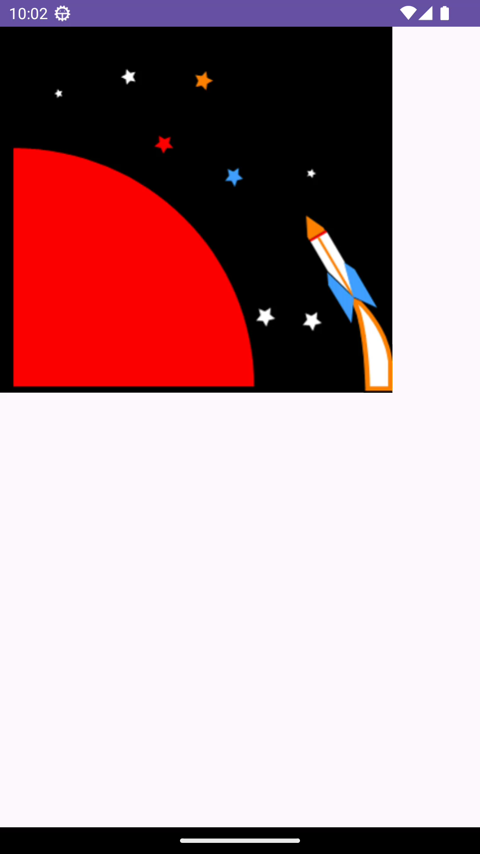
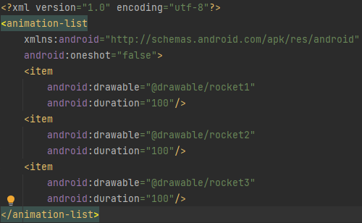
드로워블 애니메이션 (Drawable Animation)
여러 개의 이미지가 순서대로 재생되어서 생성되는 전통적인 애니메이션
Ch9

Slide 14
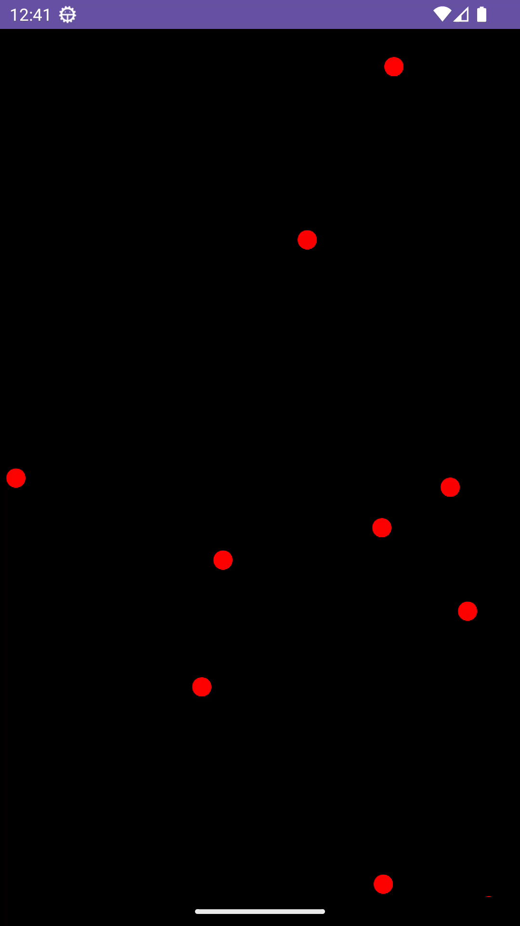
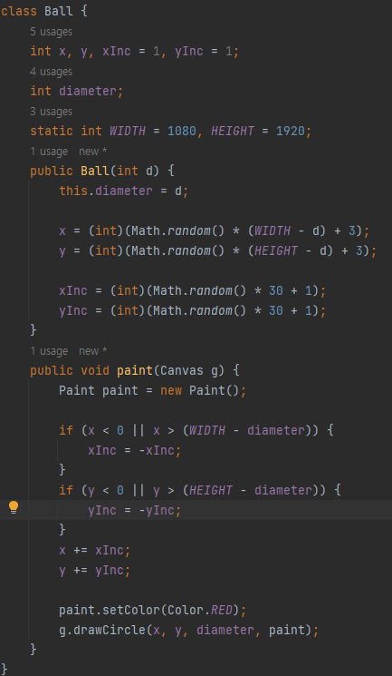
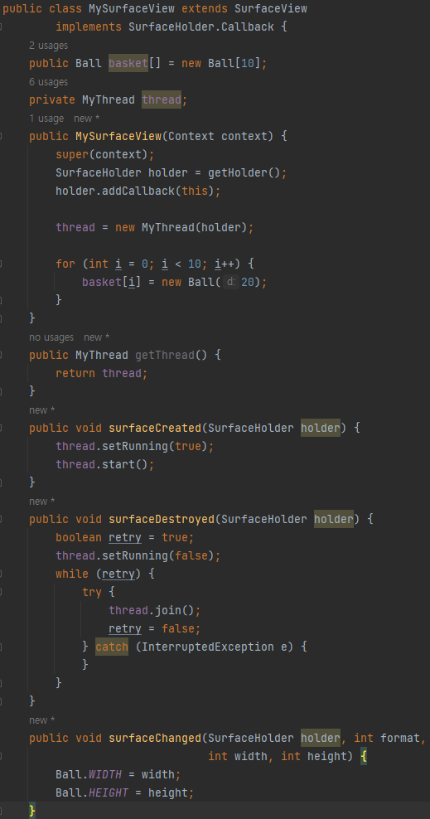
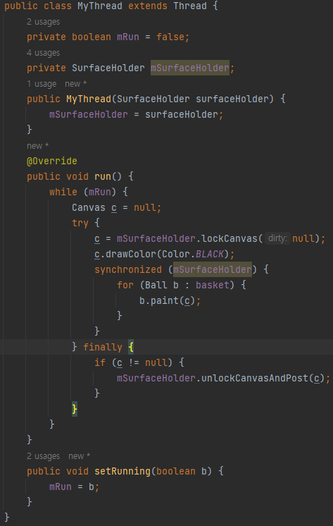
서피스 뷰 (SurfaceView)
그리기 전용의 화면을 제공하는 View
UI와는 별도로 application에 그림을 그릴 수 있는 화면을 제공하고자 제공
Ch9

Slide 15
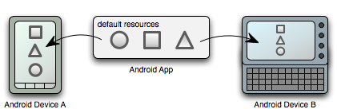
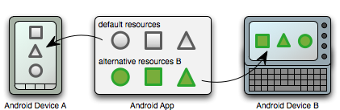
리소스
Resources 유형
res/
animator/ : 속성 애니메이션을 정의하는 XML 파일
anim/ : 두 가지 이상의 속성 애니메이션을 정의하는 XML 파일
color/ : 색상의 상태 목록 정의 XML 파일
drawable/ : 이미지 (.png, 9.png, .jpg, .gif) 또는 XML 파일
layout/ : 화면 인터페이스 레이아웃을 정의하는 XML 파일
mipmap/ : 단말 해상도에 따른 런처 아이콘 이미지 지정 파일
menu/ : 애플리케이션 메뉴를 정의하는 XML 파일
raw/ : 원시 형태로 저장하기 위한 임의의 파일 저장
values/ : 문자열, 색, 치수(길이, 사이즈), 스타일 등을 정의한 XML 파일
xml/ : Resources.getXML( ) 을 호출하여 런타임에 읽을 수 있는 임의의 XML 파일
기본 리소스 (default resource)
장치 구성과 상관없이 기본적으로 사용되는 resource
대체 리소스 (alternative resource)
특정한 장치 구성을 위하여 설계된 resource
Android 는 자동적으로 장치의 현재 구성과 resource directory 이름을 매치하여서 적절한 resource를 적용
Ch10
Notes:
Res directory 안에 리소스 파일을 직접 저장하면 compile error 발생
리소스가 코드 외부에 있는 이유는 쉽게 교체하기 위함

Slide 16
리소스 탐색 과정
Resource 수식자
Drawable/
Drawable-en/
Drawable-fr-rCA/
Drawable-en-port/
Drawable-en-notouch-12key/
Drawable-port-ldpi/
Drawable-port-notouch-12key/
Locale = en-GB
Screen orientation = port
Screen pixel density = hdpi
Touchscreen type = notouch
Primary text input method = 12key
Resource 참조
Resource ID를 통해 resource를 참조
모든 resource ID는 R.java 파일에서 정의
Resource 참조
코드에서 리소스 참조
XML에서 리소스 참조
스타일 속성을 참조하는 방법
플랫폼 제공 리소스 사용
Ch10

Slide 17
스타일 (Style)
App의 UI 요소에 적용되는 디자인 및 레이아웃 속성을 정의하는 방법
일관된 디자인 제공
기본 리소스 (default resource)
장치 구성과 상관없이 기본적으로 사용되는 resource
대체 리소스 (alternative resource)
특정한 장치 구성을 위하여 설계된 resource
Android 는 자동적으로 장치의 현재 구성과 resource directory 이름을 매치하여서 적절한 resource를 적용
Ch10

Slide 18
테마 (Theme)
Resources 유형
res/
animator/ : 속성 애니메이션을 정의하는 XML 파일
anim/ : 두 가지 이상의 속성 애니메이션을 정의하는 XML 파일
color/ : 색상의 상태 목록 정의 XML 파일
drawable/ : 이미지 (.png, 9.png, .jpg, .gif) 또는 XML 파일
layout/ : 화면 인터페이스 레이아웃을 정의하는 XML 파일
mipmap/ : 단말 해상도에 따른 런처 아이콘 이미지 지정 파일
menu/ : 애플리케이션 메뉴를 정의하는 XML 파일
raw/ : 원시 형태로 저장하기 위한 임의의 파일 저장
values/ : 문자열, 색, 치수(길이, 사이즈), 스타일 등을 정의한 XML 파일
xml/ : Resources.getXML( ) 을 호출하여 런타임에 읽을 수 있는 임의의 XML 파일
기본 리소스 (default resource)
장치 구성과 상관없이 기본적으로 사용되는 resource
대체 리소스 (alternative resource)
특정한 장치 구성을 위하여 설계된 resource
Android 는 자동적으로 장치의 현재 구성과 resource directory 이름을 매치하여서 적절한 resource를 적용
Ch10

Slide 19
지역화 (Localization)
Resources 유형
res/
animator/ : 속성 애니메이션을 정의하는 XML 파일
anim/ : 두 가지 이상의 속성 애니메이션을 정의하는 XML 파일
color/ : 색상의 상태 목록 정의 XML 파일
drawable/ : 이미지 (.png, 9.png, .jpg, .gif) 또는 XML 파일
layout/ : 화면 인터페이스 레이아웃을 정의하는 XML 파일
mipmap/ : 단말 해상도에 따른 런처 아이콘 이미지 지정 파일
menu/ : 애플리케이션 메뉴를 정의하는 XML 파일
raw/ : 원시 형태로 저장하기 위한 임의의 파일 저장
values/ : 문자열, 색, 치수(길이, 사이즈), 스타일 등을 정의한 XML 파일
xml/ : Resources.getXML( ) 을 호출하여 런타임에 읽을 수 있는 임의의 XML 파일
기본 리소스 (default resource)
장치 구성과 상관없이 기본적으로 사용되는 resource
대체 리소스 (alternative resource)
특정한 장치 구성을 위하여 설계된 resource
Android 는 자동적으로 장치의 현재 구성과 resource directory 이름을 매치하여서 적절한 resource를 적용
Ch10

Slide 20
보안 (Security)
Resources 유형
res/
animator/ : 속성 애니메이션을 정의하는 XML 파일
anim/ : 두 가지 이상의 속성 애니메이션을 정의하는 XML 파일
color/ : 색상의 상태 목록 정의 XML 파일
drawable/ : 이미지 (.png, 9.png, .jpg, .gif) 또는 XML 파일
layout/ : 화면 인터페이스 레이아웃을 정의하는 XML 파일
mipmap/ : 단말 해상도에 따른 런처 아이콘 이미지 지정 파일
menu/ : 애플리케이션 메뉴를 정의하는 XML 파일
raw/ : 원시 형태로 저장하기 위한 임의의 파일 저장
values/ : 문자열, 색, 치수(길이, 사이즈), 스타일 등을 정의한 XML 파일
xml/ : Resources.getXML( ) 을 호출하여 런타임에 읽을 수 있는 임의의 XML 파일
기본 리소스 (default resource)
장치 구성과 상관없이 기본적으로 사용되는 resource
대체 리소스 (alternative resource)
특정한 장치 구성을 위하여 설계된 resource
Android 는 자동적으로 장치의 현재 구성과 resource directory 이름을 매치하여서 적절한 resource를 적용
Ch10

Slide 21
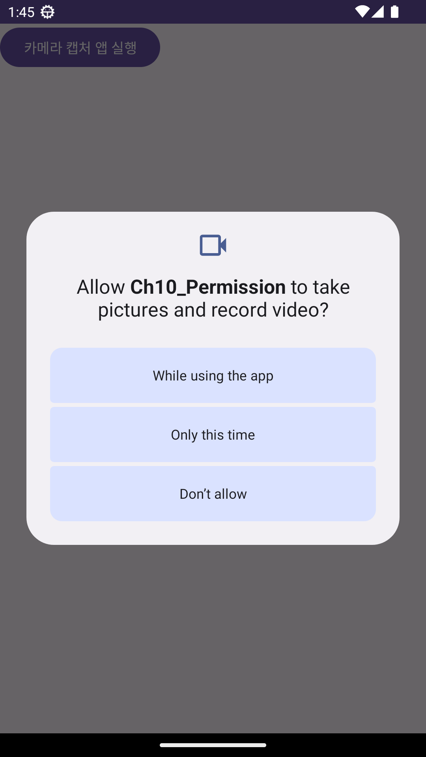
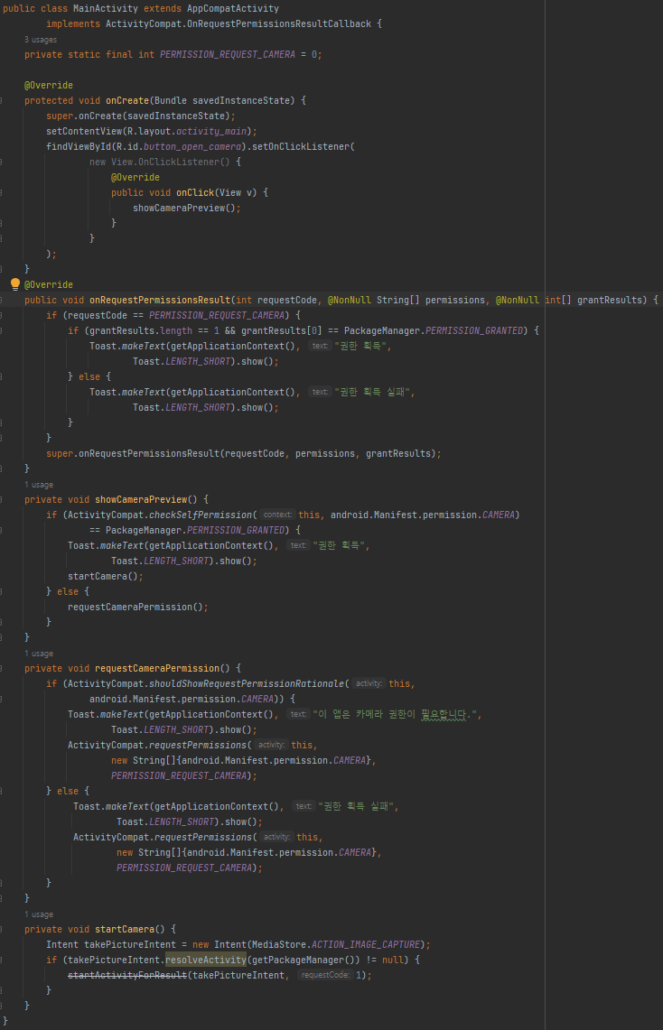
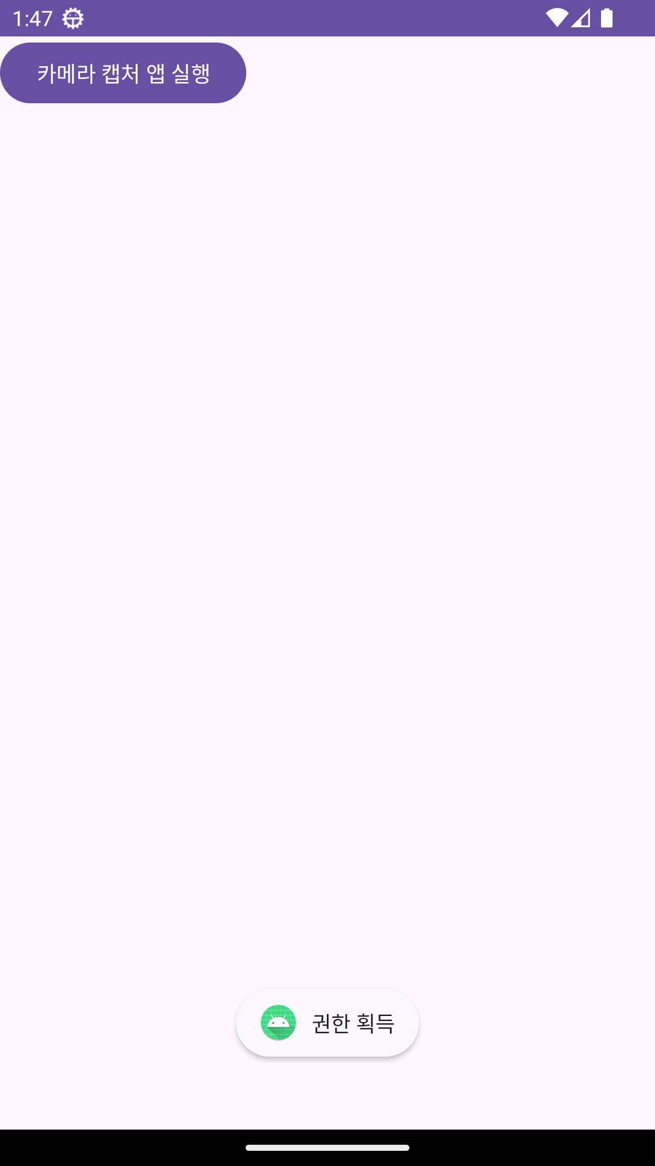
권한 (Permission)
설치 시간 권한: App이 설치될 때 자동으로 부여
런타임 권한: App에서 런타임에 사용자에게 권한을 요청해야 함
Ch10

Slide 22
Reference
https://www.dre.vanderbilt.edu/~schmidt/android/android-4.0/out/target/common/docs/doc-comment-check/guide/topics/resources/index.html
https://developer.android.com/guide/topics/resources/providing-resources
Ch7, 8
Notes:
화면 회전할 때의 activity 로그 확인

